Slide 1
1.3.2. APPRENTISSAGE MACHINE : COMPROMIS BIAIS-VARIANCE
Notes:
AM_3_titre

Slide 2
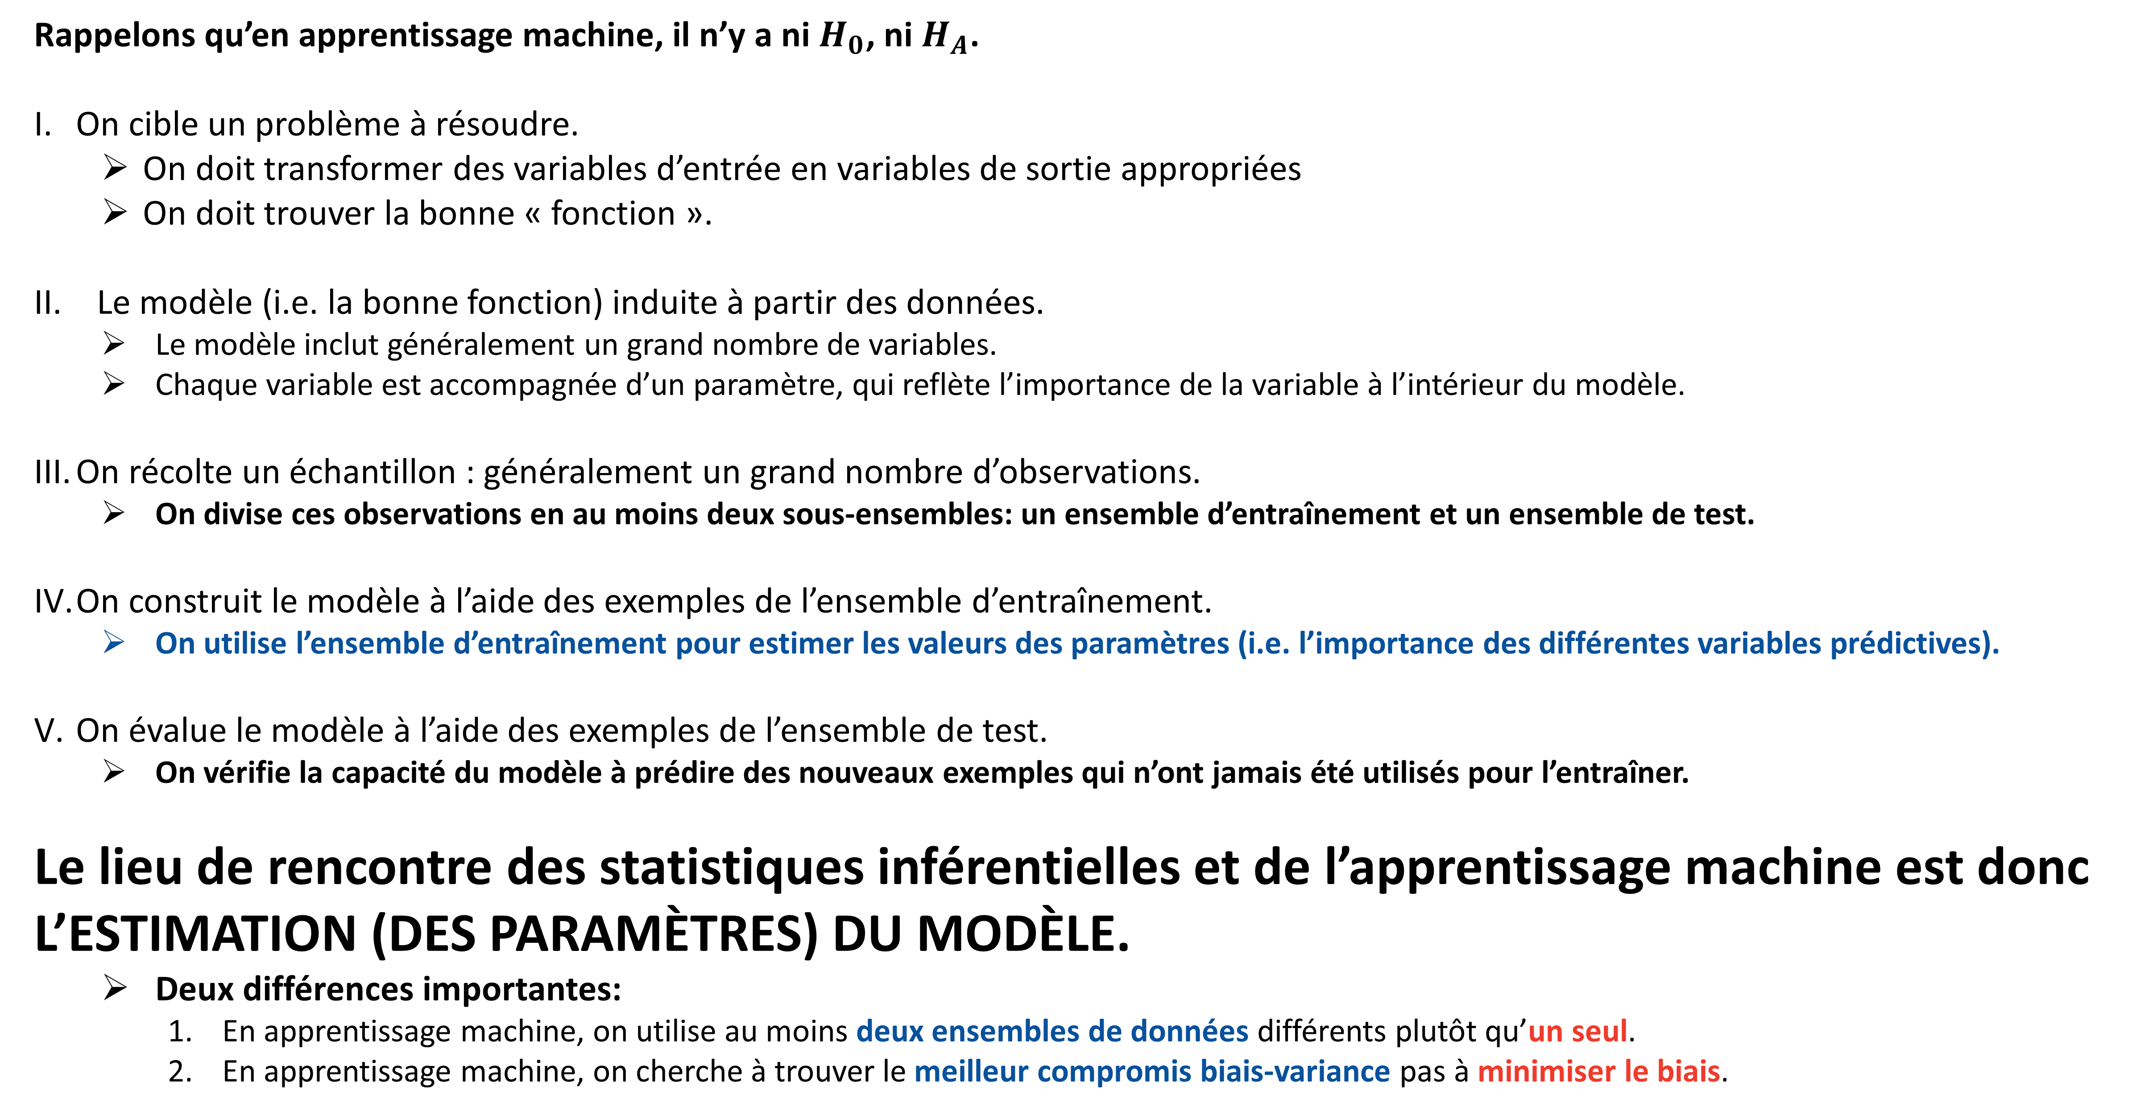
1.3.2. APPRENTISSAGE MACHINE : COMPROMIS BIAIS-VARIANCE
Rappelons qu’en apprentissage machine, il n’y a ni $H_{0}$, ni $H_{A}$.
On cible un problème à résoudre.
On doit transformer des variables d’entrée en variables de sortie appropriées
On doit trouver la bonne « fonction ».
Le modèle (i.e. la bonne fonction) induite à partir des données.
Le modèle inclut généralement un grand nombre de variables.
Chaque variable est accompagnée d’un paramètre, qui reflète l’importance de la variable à l’intérieur du modèle.
On récolte un échantillon : généralement un grand nombre d’observations.
On divise ces observations en au moins deux sous-ensembles: un ensemble d’entraînement et un ensemble de test.
On construit le modèle à l’aide des exemples de l’ensemble d’entraînement.
On utilise l’ensemble d’entraînement pour estimer les valeurs des paramètres (i.e. l’importance des différentes variables prédictives).
On évalue le modèle à l’aide des exemples de l’ensemble de test.
On vérifie la capacité du modèle à prédire des nouveaux exemples qui n’ont jamais été utilisés pour l’entraîner.
Le lieu de rencontre des statistiques inférentielles et de l’apprentissage machine est donc L’ESTIMATION (DES PARAMÈTRES) DU MODÈLE.
Deux différences importantes:
En apprentissage machine, on utilise au moins deux ensembles de données différents plutôt qu’un seul.
En apprentissage machine, on cherche à trouver le meilleur compromis biais-variance pas à minimiser le biais.
Notes:
AM_3_txt_1

Slide 3
1.3.2. APPRENTISSAGE MACHINE : COMPROMIS BIAIS-VARIANCE
Tout ce que nous avons vu dans la section précédente quant à l’estimation des paramètres s’applique ici.
Toutefois, on a maintenant deux ensembles de données:
Un ensemble d’entraînement.
Un ensemble de test.
En statistiques inférentielles:
On estime les valeurs des paramètres du modèle à l’aide des données de l’échantillon.
On cherche à minimiser l’erreur de prédiction à l’intérieur de l’échantillon.
En apprentissage machine:
On estime les valeurs des paramètres du modèle à l’aide des données de l’ensemble d’entraînement.
On cherche à minimiser l’erreur de prédiction à l’extérieur de l’ensemble d’entraînement.
On cherche à minimiser l’erreur de prédiction dans l’ensemble de test.
En apprentissage machine, on cherche à maximiser la généralisabilité du modèle estimé.
On veut faire les meilleures prédictions possibles au niveau de nouvelles données individuelles.
Notes:
AM_3_txt_2

Slide 4

1.3.2. APPRENTISSAGE MACHINE : COMPROMIS BIAIS-VARIANCE
Le défi en apprentissage machine est de trouver le bon compromis entre le biais et la variance.
La complexité du modèle induit n’a pas le même impact dans l’ensemble d’entraînement que dans l’ensemble de test.
À l’intérieur de l’ensemble d’entraînement, plus le modèle est complexe, meilleure est la prédiction.
À l’intérieur de l’ensemble de test, la relation n’est pas si simple…
La complexité du modèle est associée au nombre de paramètres estimés et à leur importance. Par exemple, pour augmenter la complexité du modèle suivant: $\hat{Y}={\hat{b}}_{0}+{\hat{b}}_{1}X_{1}+{\hat{b}}_{2}X_{2}$, on peut:
Augmenter le nombre de prédicteurs (ex. $X_{3}$, $X_{4}$, $X_{5}$, …).
Augmenter l'ordre d'un prédicteur (ex. $X_{1}^{2}$, $X_{1}^{3}$, $X_{1}^{4}$, …).
Ajouter une interaction entre deux termes (ex. . $X_{1}X_{2}$, …)
Etc.
Un modèle trop simple risque de souffrir de sous-apprentissage.
Le modèle induit n’est pas suffisamment complexe vis-à-vis la fonction qu’il essaie de représenter.
La variance sera faible: les modèles induit à partir de différents échantillons se ressembleront.
Le biais sera élevé: l’erreur de prédiction sera élevée, même dans l’ensemble d’entraînement.
Dans l’ensemble d’entraînement, l’erreur de prédiction sera élevée.
Dans l’ensemble de test, l’erreur de prédiction sera élevée.
Un modèle trop complexe risque de souffrir de surapprentissage.
Le modèle induit est trop complexe vis-à-vis la fonction qu’il essaie de représenter. Il apprend à prédire non seulement le signal, mais aussi du bruit (par hasard) dans l’ensemble d’entraînement.
La variance sera élevée: les modèles induit à partir de différents échantillons seront très différents (le bruit est aléatoire et donc différent dans différents échantillons).
Le biais sera faible: l’erreur de prédiction sera très faible peu importe l’ensemble d’entraînement.
Dans l’ensemble d’entraînement, l’erreur de prédiction sera faible.
Dans l’ensemble de test, l’erreur de prédiction sera élevée.
Sous-apprentissage
Surapprentissage
Erreur
Erreur de généralisation
Biais
Variance
Complexité du modèle
Compromis « biais - variance » optimal
Notes:
AM_3_txt_3

Slide 5
1.3.2. APPRENTISSAGE MACHINE : COMPROMIS BIAIS-VARIANCE
Toutefois, comme on l’a vu plus tôt, augmenter $N$ permet de réduire la variance du modèle.
Ainsi, dire qu’un modèle est « trop » ou « pas assez » complexe est contextuel à la taille de l’ensemble d’entraînement.
Sous-apprentissage
Surapprentissage
Sous-apprentissage
Surapprentissage
Erreur
Erreur
Erreur de généralisation
Si N augmente, la variance diminue
Erreur de généralisation
Biais
Biais
Variance
Variance
Complexité du modèle
Complexité du modèle
Compromis « biais-variance » optimal
Compromis « biais-variance » optimal
Notes:
AM_3_txt_4

Slide 6

1.3.2. APPRENTISSAGE MACHINE : COMPROMIS BIAIS-VARIANCE
Pour trouver un compromis entre le biais et la variance, on va modifier la fonction que l’on cherche à minimiser.
En statistiques inférentielles, on essaie de minimiser uniquement:
Une fonction de coût qui calcule l’erreur de prédiction à l’intérieur de l’échantillon.
En apprentissage machine, on essaie de minimiser en même temps:
Une fonction de coût qui calcule l’erreur de prédiction à l’intérieur de l’ensemble d’entraînement.
La complexité du modèle (i.e. la taille des paramètres du modèle).
La fonction totale à minimiser est appelée « fonction de perte » (loss function)
Voici un exemple de fonction de perte:
$$\frac{1}{N}\sum_{i=1}^{N}{{\left(Y_{i}−{\hat{Y}}_{i}\right)}^{2}} + C\left\|\hat{b}\right\|$$
où $\left\|\hat{b}\right\|=\sqrt{\sum_{j=1}^{D}{b_{j}^{2}}}$
où $D=$ nombre de paramètres estimés
Où $C$ est un « hyperparamètre » fixé par le chercheur
Notons que:
Un paramètre est estimé par l’algorithme d’apprentissage utilisée et reflète l’importance des différents prédicteurs.
Un hyperparamètre est spécifié par le chercheur (ou estimé par un second algorithme d’apprentissage) et spécifie la forme d’un modèle ou d’un algorithme d’apprentissage.
Un algorithme est une séquence d’opérations finies permettant de résoudre une classe de problèmes.
On souhaite diminuer la complexité du modèle, car on veut diminuer la variance.
On souhaite diminuer l’erreur de la fonction de coût, car on veut diminuer le biais.
Or, diminuer la complexité du modèle est généralement associé à une augmentation de l’erreur de la fonction de coût.
Et diminuer l’erreur de la fonction de coût est généralement associé à une augmentation de la complexité du modèle.
La fonction de perte implique une tension entre diminuer le biais (i.e. la fonction de coût) et diminuer la variance (i.e. la complexité du modèle).
Les paramètres estimés reflètent ainsi un compromis entre le biais et la variance.
Ceci permet de minimiser l’erreur de généralisation.
Sous-apprentissage
Surapprentissage
Erreur
Erreur de généralisation
Biais
Variance
Fonction de coût
Complexité du modèle
Complexité du modèle
Compromis « biais - variance » optimal
Notes:
AM_3_txt_5

Slide 7
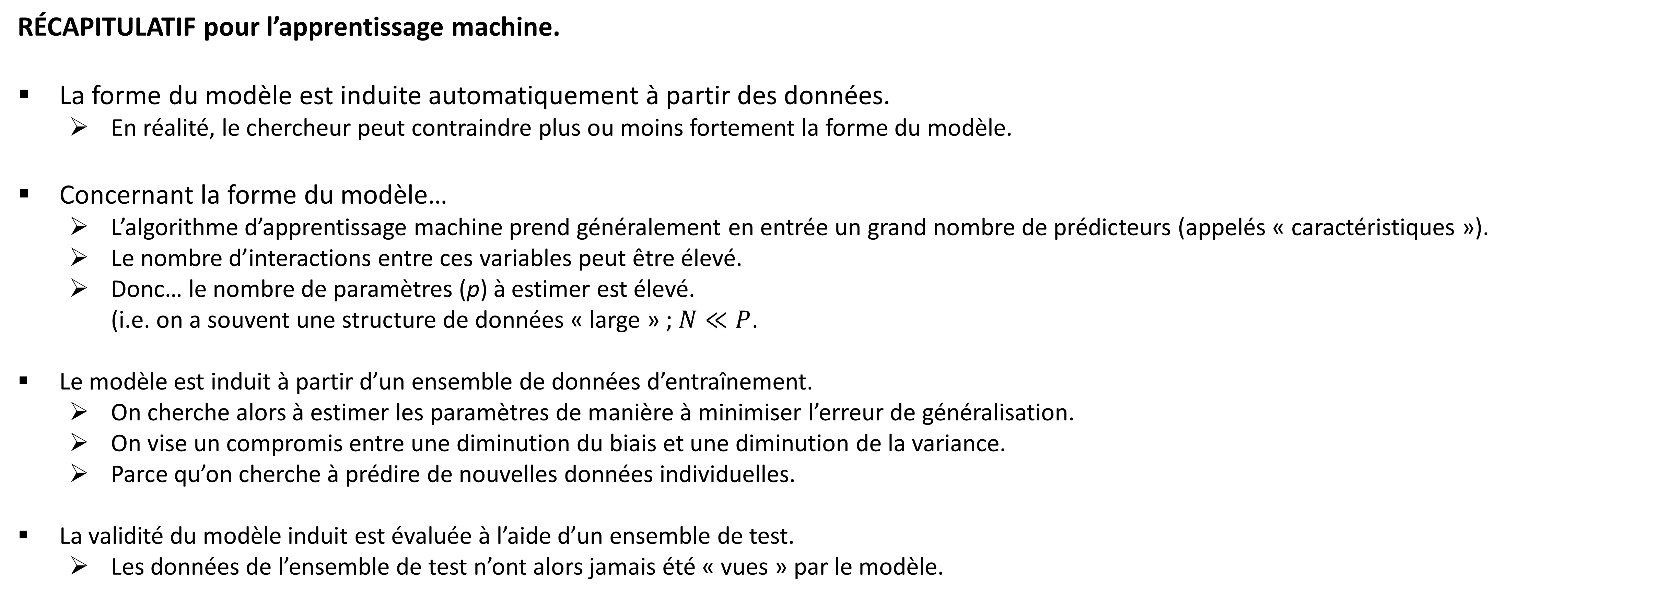
1.3.2. APPRENTISSAGE MACHINE : COMPROMIS BIAIS-VARIANCE
RÉCAPITULATIF pour l’apprentissage machine.
La forme du modèle est induite automatiquement à partir des données.
En réalité, le chercheur peut contraindre plus ou moins fortement la forme du modèle.
Concernant la forme du modèle…
L’algorithme d’apprentissage machine prend généralement en entrée un grand nombre de prédicteurs (appelés « caractéristiques »).
Le nombre d’interactions entre ces variables peut être élevé.
Donc… le nombre de paramètres (p) à estimer est élevé. (i.e. on a souvent une structure de données « large » ; $N≪P$.
Le modèle est induit à partir d’un ensemble de données d’entraînement.
On cherche alors à estimer les paramètres de manière à minimiser l’erreur de généralisation.
On vise un compromis entre une diminution du biais et une diminution de la variance.
Parce qu’on cherche à prédire de nouvelles données individuelles.
La validité du modèle induit est évaluée à l’aide d’un ensemble de test.
Les données de l’ensemble de test n’ont alors jamais été « vues » par le modèle.
Notes:
AM_3_txt_6

Slide 8
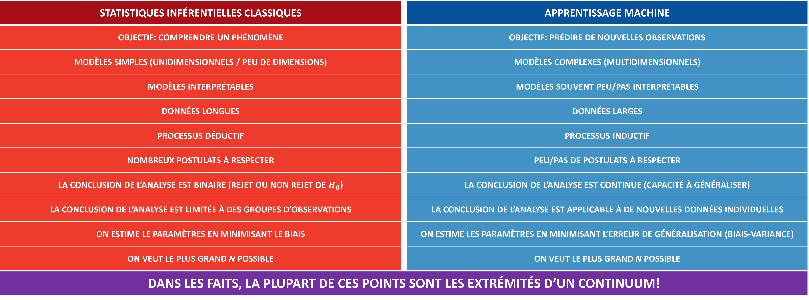
COMPARATIF DES STATISTIQUES INFÉRENTIELLES ET DE L’APPRENTISSAGE MACHINE
STATISTIQUES INFÉRENTIELLES CLASSIQUES |  | APPRENTISSAGE MACHINE
OBJECTIF: COMPRENDRE UN PHÉNOMÈNE |  | OBJECTIF: PRÉDIRE DE NOUVELLES OBSERVATIONS
MODÈLES SIMPLES (UNIDIMENSIONNELS / PEU DE DIMENSIONS) |  | MODÈLES COMPLEXES (MULTIDIMENSIONNELS)
MODÈLES INTERPRÉTABLES |  | MODÈLES SOUVENT PEU/PAS INTERPRÉTABLES
DONNÉES LONGUES |  | DONNÉES LARGES
PROCESSUS DÉDUCTIF |  | PROCESSUS INDUCTIF
NOMBREUX POSTULATS À RESPECTER |  | PEU/PAS DE POSTULATS À RESPECTER
LA CONCLUSION DE L’ANALYSE EST BINAIRE (REJET OU NON REJET DE $H_{0}$) |  | LA CONCLUSION DE L’ANALYSE EST CONTINUE (CAPACITÉ À GÉNÉRALISER)
LA CONCLUSION DE L’ANALYSE EST LIMITÉE À DES GROUPES D’OBSERVATIONS |  | LA CONCLUSION DE L’ANALYSE EST APPLICABLE À DE NOUVELLES DONNÉES INDIVIDUELLES
ON ESTIME LE PARAMÈTRES EN MINIMISANT LE BIAIS |  | ON ESTIME LES PARAMÈTRES EN MINIMISANT L’ERREUR DE GÉNÉRALISATION (BIAIS-VARIANCE)
ON VEUT LE PLUS GRAND N POSSIBLE |  | ON VEUT LE PLUS GRAND N POSSIBLE
DANS LES FAITS, LA PLUPART DE CES POINTS SONT LES EXTRÉMITÉS D’UN CONTINUUM!
Notes:
SI_vs_AM_comp

